Slide 1
研究開発計画書兼完了報告書
のWebシステム化仕様書

Slide 2
目次
業務フロー（全体）
3
業務フロー①（研究開発テーマ、予算の決定）
5
業務フロー②（研究開発の進捗の確認）
8
研究開発計画書兼完了報告書について
13
予算表について
27
予算表について（計画時）
29
予算表について（1Q終了時）
34
予算執行状況の管理部データについて
41
要望する機能と権限一覧
47
研究開発計画書兼完了報告書の属性一覧
50
データ出力したい属性一覧
52
管理部データと研究開発計画書の関係
56
その他
56

Slide 3
業務フロー（全体）

Slide 4
業務フロー（全体）
研究Gの業務に各事業部が実施する研究開発管理業務があり、大まかな流れは以下の通りである。
詳細については、次の頁以降で、業務フロー①、業務フロー②として説明する。
業務フロー②
（研究開発の進捗の確認）
業務フロー①（研究開発テーマ、予算の決定）
研究開発のテーマ、計画予算の決定
RnD戦略会議で研究開発のテーマ審議
経営会議、取締役会での予算承認
研究開発の開始
研究開発の完了
Notes:
研究開発管理業務
①RnD戦略会議の研究開発のテーマ審議、予算審議
②研究開発費、工数の執行状況の確認
③研究開発の進捗状況の確認

Slide 5
業務フロー①（研究開発テーマ、予算の決定）

Slide 6
業務フロー①（研究開発テーマ、予算の決定）
取締役会で承認
12月
1～2月
3月
注記：青のテキストボックスは研究開発報告書兼完了報告書の流れを表す
受領
開始！
研究開発テーマの決定
内容・計画・予算（工数,外部調達費,経費）
研究開発報告書兼完了報告書にテーマ、予算等を記入
RnD戦略会議①でテーマ審議
RnD戦略会議②で予算審議
研究開発報告書兼完了報告書に修正後のテーマ、予算等を記入
経営会議で予算の承認
研究開発報告書兼完了報告書
（以下、研開報告書と呼ぶ）と予算集計
確認・受領
予算表
予算表
確認・受領
予算集計後、報告書作成
提出
予算表
参考予算
集計
Notes:
研究開発報告書兼完了報告書とは、各事業部の研究開発テーマを管理するExcelシートで、①テーマ、②予算（外部調達費、工数）、③予算執行状況、④研究開発の進捗 を管理する。
⇒研究開発報告書兼完了報告書の現物を見て貰う ⇒予算表を見て貰う（研究開発報告書兼完了報告書の各事業部ごとの集計）
このスライドでは、研究開発報告書兼完了報告書の動き、社内のイベントを示している。
このスライドでの関係者は、上から管理部、事業部、RnD推進責任者、事業部門の担当役員、研究Gとなっている。

Slide 7
業務フロー①（研究開発テーマ、予算の決定）
取締役会で承認
3月
4月
受領
メール連絡
研究開発報告書兼完了報告書の承認依頼
研究開発報告書兼完了報告書の提出
RnD戦略会議②で予算審議
研究開発報告書兼完了報告書に修正後のテーマ、予算等を記入
承認
研究開発開始！
経営会議で予算の承認
承認
研開報告書
研開報告書と
予算集計
承認
メール連絡
研開報告書
予算表
完了！
予算集計後、報告書作成
予算表
事業部へ予算承認報告
確認・受領
提出
確認・受領

Slide 8
業務フロー②（研究開発の進捗の確認）
Notes:
4月以降、研究開発が始まった後の研究開発の進捗の確認について説明するスライド。

Slide 9
業務フロー②（研究開発の進捗の確認）
1Q完了後（7月上旬）
2Q完了後（10月上旬）
予算執行
状況をDBに記載
予算執行
状況をDBに記載
受領・確認
開始！
研究開発進捗を記載
予算執行状況を転記
受領・提出
研究開発進捗を記載
予算執行状況を転記
受領・提出
研開報告書
承認
承認
承認
研開報告書
予算表
承認
研開報告書
承認
承認
研開報告書と予算集計
確認・受領
集計・提出
確認・受領
予算表
Notes:
同じように、研究開発報告書兼完了報告書の動きを示しているが、管理部が記入する管理部のDBが出てくる。
⇒管理部のDBを見て貰う

Slide 10
業務フロー②（研究開発の進捗の確認）
2Q完了後（10月上旬）
3Q完了後（1月上旬）
予算執行
状況をDBに記載
予算執行
状況をDBに記載
受領・確認
研究開発進捗を記載
予算執行状況を転記
受領・提出
研究開発進捗を記載
予算執行状況を転記
受領・提出
承認
承認
承認
承認
研開報告書
承認
承認
確認・受領
集計・提出
確認・受領

Slide 11
業務フロー②（研究開発の進捗の確認）
3Q完了後（1月上旬）
4Q完了後（4月上旬）
予算執行
状況をDBに記載
予算執行
状況をDBに記載
受領・確認
研究開発進捗を記載
予算執行状況を転記
受領・提出
研究開発進捗を記載
予算執行状況を転記
受領・提出
承認
承認
承認
承認
研開報告書
承認
承認
確認・受領
集計・提出
確認・受領

Slide 12
業務フロー②（研究開発の進捗の確認）
4Q完了後（4月上旬）
予算執行
状況をDBに記載
完了！
受領・確認
研究開発進捗を記載
予算執行状況を転記
受領・提出
承認
承認
承認
確認・受領
集計・提出

Slide 13
研究開発計画書兼完了報告書について

Slide 14
研究開発計画書兼完了報告書について
研究開発計画書兼完了報告書は、研究開発を管理するためのフォーマット様式をいう
研究開発計画書は、以下の図のようなExcelフォーマットで構成されている
研究開発計画書兼完了報告書と研究開発実行計画は1つのExcelブック
研究リーダが記載する
管理部データと部門が把握するデータが一致しない
予算執行の状況を記入するデータベース
設計工数
生技工数
直接工数
外部工数
外部調達費
その他経費
管理部担当者が記載する
集計
マクロA
研究開発実行計画
研究開発実行計画
研究開発実行計画
集計マクロAを実行し、データベースの情報を自動集計（事業部門が実行）
＋
研究開発計画書兼完了報告書
研究開発計画書兼完了報告書
研究開発計画書兼完了報告書
集計マクロCを実行し、自動集計（研究部が実行）
集計
マクロC
集計
マクロB
部内の予算集計（表）
各事業部門の予算表
各事業部門が作成した研究開発計画書兼完了報告書記載のデータ（予算、予算の消化）を集計したものが予算表
予算表を管理部に提出する
集計マクロBを実行し、自動集計
（各部室が実行）
Notes:
マクロAとマクロBを確認して貰う
課題：管理部データと部門が把握するデータが一致しない。
転記ミス（部門側と管理部側、両方ある）

Slide 15
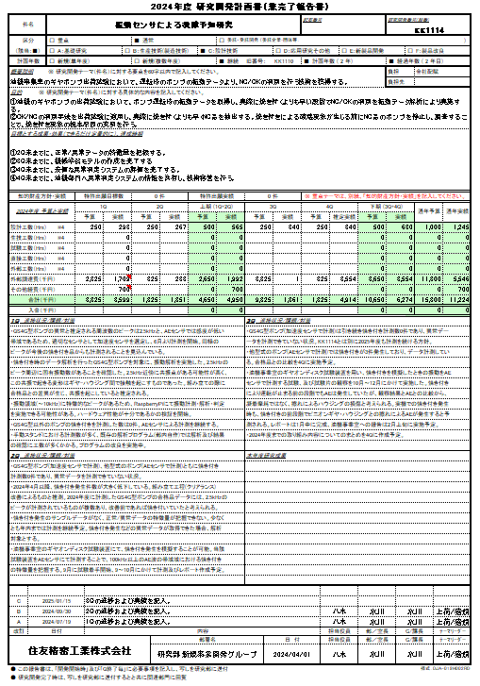
研究開発計画書兼完了報告書について
研究開発計画書兼完了報告書の構成は以下の通り
タイトルや研究開発製番、目標などを記載する
予算や予算の消化状況を記載する（予算消化は管理部データから転記）
Q毎の進捗
署名欄

Slide 16
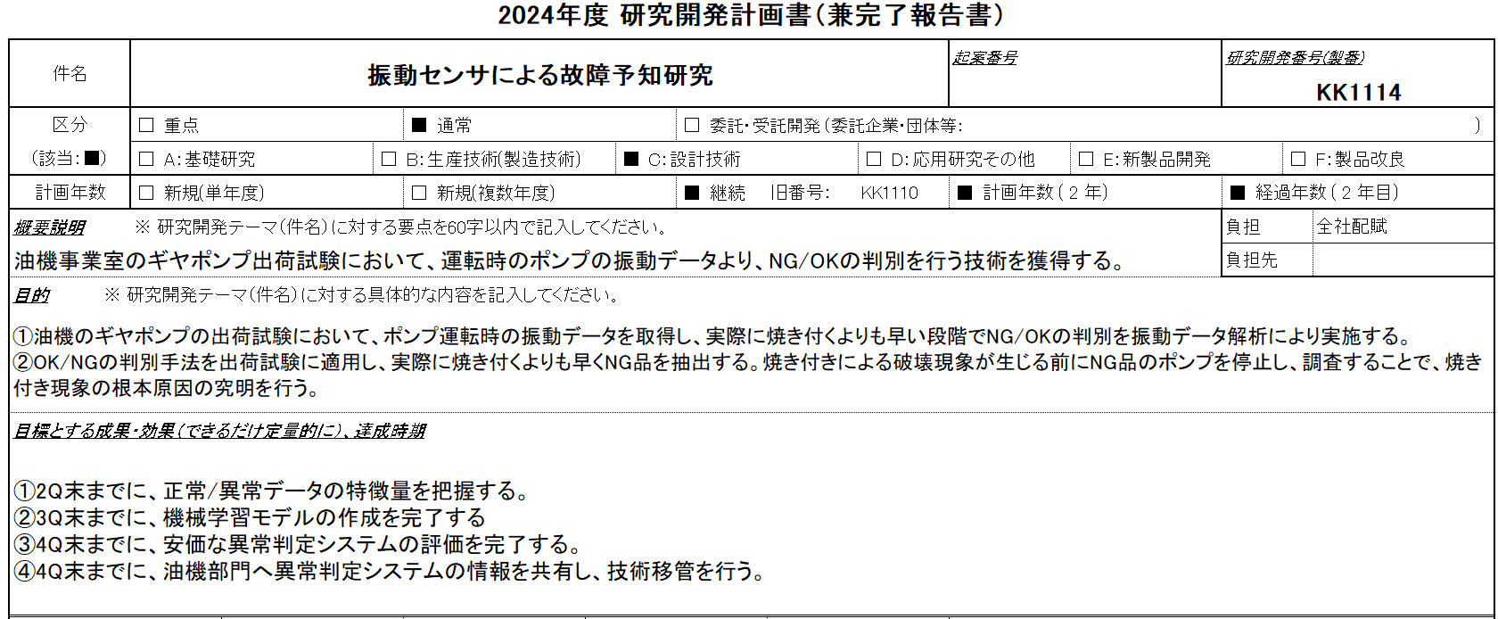
研究開発計画書兼完了報告書について
研究開発計画書の上部はタイトルや研究開発製番を記入する
負担については、①部門、②R&D、③全社配賦、④全社アカウントの4つの選択がある

Slide 17
研究開発計画書兼完了報告書について
研究開発計画書の上部はタイトルや研究開発製番を記入する
負担については、①部門、②R&D、③全社配賦、④全社アカウントの4つの選択がある
データから抽出したい属性あるいは数値
①件名
②起案番号
③研究開発製番
④区分
⑤計画年数
⑥負担
⑦負担先

Slide 18
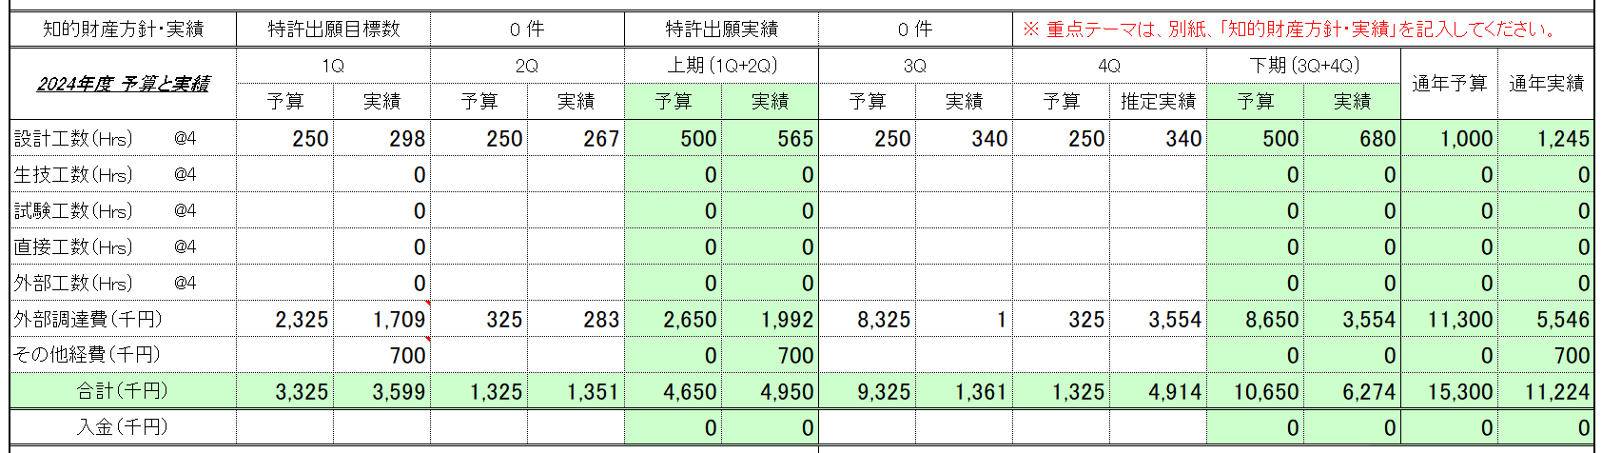
研究開発計画書兼完了報告書について
予算および推定実績は手入力とする。実績はマクロAを実行することで管理部データが転記される
推定実績とは、例えば、3Q時点で4Qの予算消化の見通しを記入する。2Qなら、3Q、4Qの予算消化の見通しを記入する
実績/推定実績の2つの選択肢がある。実績の箇所に管理部が記入したデータが転記される
マクロAを実行すると、実績が管理部データより転記される。推定実績は、手入力で入力する。

Slide 19
研究開発計画書兼完了報告書について
予算および推定実績は手入力とする。実績はマクロAを実行することで管理部データが転記される
推定実績とは、例えば、3Q時点で4Qの予算消化の見通しを記入する。2Qなら、3Q、4Qの予算消化の見通しを記入する
実績/推定実績の2つの選択肢がある。実績の箇所に管理部が記入したデータが転記される
データから抽出したい属性あるいは数値
①特許目標数
②特許出願実績
③設計工数の予算、実績および推定実績
④生技工数の予算、実績および推定実績
⑤試験工数の予算、実績および推定実績
⑥直接工数の予算、実績および推定実績
⑦外部工数の予算、実績および推定実績
⑧外部調達費の予算、実績および推定実績
⑨その他工数の予算、実績および推定実績
⑩通年予算
⑪通年実績（推定実績の値を含む）

Slide 20
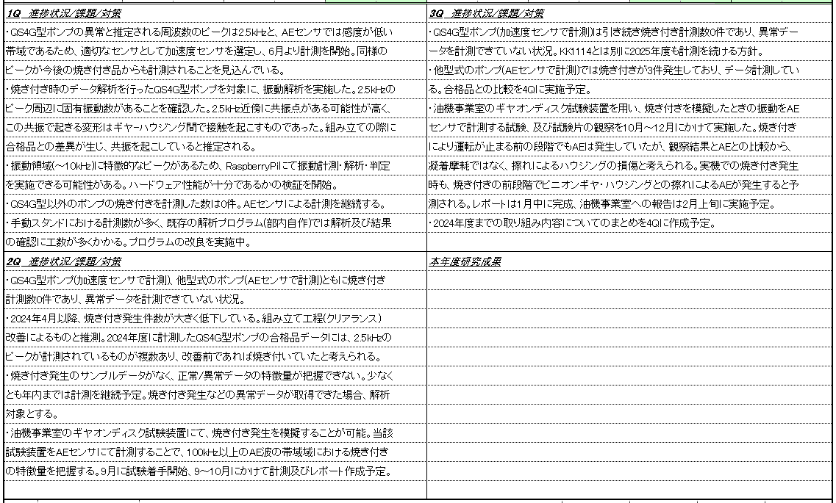
研究開発計画書兼完了報告書について
以下は、1Qから4Q（本年度研究成果）までの進捗状況を記入する記入欄
箇条書きに対応するようなシートが望ましい

Slide 21
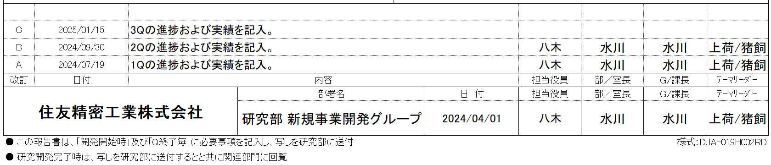
研究開発計画書兼完了報告書について
以下は署名欄。R&D推進責任者が責任を負う体制を構築中のため、今後、担当役員と部/室長の間に、R&D推進責任者の押印欄を設ける
ここにR&D推進責任者が入る

Slide 22
研究開発計画書兼完了報告書について
以下は署名欄。R&D推進責任者が責任を負う体制を構築中のため、今後、担当役員と部/室長の間に、R&D推進責任者の押印欄を設ける
データから抽出したい属性あるいは数値
①部署名
②作成日
③担当役員
④R&D推進責任者（追加予定）
（担当役員や部室長が担当する場合もある）
⑤部/室長
⑥G/課長
⑦テーマリーダ
⑧改訂番号
⑨改訂日
⑩改定内容
⑪改訂時の承認者
⑫改定時の作成者

Slide 23
部内の予算集計（表）について
マクロBを実行することで、部室が所有する件テーマの予算執行状況が研開報告書から転記され、一覧表に纏められる
予算申請時、各Q終了ごとに一覧表にまとめ、管理部に提出
Notes:
研究開発報告書兼完了報告書に記載されている研開費の工数、外部調達費の実績や推定実績を事業部ごとに纏めるため、マクロBを実行する。
マクロBを実行すると、図のようは形で事業部ごとの実績シートを作成することができる。図は、研究部の実績をまとめたもの。
各Q毎終了時に管理部に提出している。ここでは、上期終了時点までのシートを表示している。

Slide 24
部内の予算集計（表）について
データから抽出したい属性あるいは数値
◆対象は予算計画3Q、4Q、下期、通期
①No.
②部室
③新継
④区分
⑤負担
⑥負担先
⑦件名
⑧出願目標数
⑨設計工数
⑩生技工数
⑪試験工数
⑫直接工数
⑬外部工数
⑭外部調達費
⑮その他経費
⑯入金
⑰正味外調費
⑱総費用
⑲当社負担
マクロBを実行することで、部室が所有する件テーマの予算執行状況が研開報告書から転記され、一覧表に纏められる
予算申請時、各Q終了ごとに一覧表にまとめ、管理部に提出
Notes:
この一覧表から抽出したい情報。

Slide 25
部内の予算集計（表）について
マクロBを実行することで、部室が所有する件テーマの予算執行状況が研開報告書から転記され、一覧表に纏められる
予算申請時、各Q終了ごとに一覧表にまとめ、管理部に提出
Notes:
研究開発報告書兼完了報告書に記載されている研開費の工数、外部調達費の実績や推定実績を事業部ごとに纏めるため、マクロBを実行する。
マクロBを実行すると、図のようは形で事業部ごとの実績シートを作成することができる。図は、研究部の実績をまとめたもの。
各Q毎終了時に管理部に提出している。ここでは、下期終了時点までのシートを表示している。

Slide 26
部内の予算集計（表）について
データベースから抽出したい属性あるいは数値
◆対象は予算計画3Q、4Q、下期、通期
①No.
②部室
③新継
④区分
⑤負担
⑥負担先
⑦件名
⑧出願目標数
⑨設計工数
⑩生技工数
⑪試験工数
⑫直接工数
⑬外部工数
⑭外部調達費
⑮その他経費
⑯入金
⑰正味外調費
⑱総費用
⑲当社負担
マクロBを実行することで、部室が所有する件テーマの予算執行状況が研開報告書から転記され、一覧表に纏められる
予算申請時、各Q終了ごとに一覧表にまとめ、管理部に提出
Notes:
この一覧表から抽出したい情報。

Slide 27
予算表について
Notes:
各事業部がまとめたシートをさらに、研究部が各事業部の予算執行状況を予算表にまとめている。
ここでは、その予算表についての説明となる。

Slide 28
予算表について
予算表作成時は事業部門で作成した研究開発計画書兼完了報告書を集計マクロBで集計する
研究部は各事業部門が提出した部内予算の集計を全ての部門分を集計マクロCで集計する
研究開発計画書兼完了報告書と研究開発実行計画は1つのExcelブック
研究リーダが記載する
管理部データと部門が把握するデータが一致しない
予算執行の状況を記入するデータベース
設計工数
生技工数
直接工数
外部工数
外部調達費
その他経費
管理部担当者が記載する
集計
マクロA
研究開発実行計画
研究開発実行計画
研究開発実行計画
集計マクロAを実行し、データベースの情報を自動集計（事業部門が実行）
＋
研究開発計画書兼完了報告書
研究開発計画書兼完了報告書
研究開発計画書兼完了報告書
集計マクロCを実行し、自動集計（研究部が実行）
集計
マクロC
集計
マクロB
部内の予算集計（表）
各事業部門の予算集計を集めたものを予算表
各事業部門が作成した研究開発計画書兼完了報告書記載のデータ（予算、予算の消化）を集計したものが予算表
予算表を管理部に提出する
集計マクロBを実行し、自動集計
（各部室が実行）
Notes:
ここではマクロCを見て貰う。

Slide 29
予算表について（計画時）
Notes:
計画時なので、タイミングとしては2月頃を想定しています。

Slide 30
予算表について（計画時）
予算表は、各部署の研究管理の予算を管理するシートとなっている
予算表は、RnD戦略会議で審議する際に使用する。RnD戦略会議で予算審議後、研開報告書の最終を各部署から受領し、経営会議に諮る際に予算表を使用する
Notes:
予算表の1Q、2Q、上期分の内容は図の通り。
『計画時の予算表は、RnD戦略会議で審議する際に使用する。RnD戦略会議で予算審議後、研開報告書の最終を各部署から受領し、経営会議に諮る際に予算表を使用する』

Slide 31
予算表について（計画時）
予算表は、各部署の研究管理の予算を管理するシートとなっている
予算表は、RnD戦略会議で審議する際に使用する。RnD戦略会議で予算審議後、研開報告書の最終を各部署から受領し、経営会議に諮る際に予算表を使用する
Notes:
予算表の3Q、4Q、下期分の内容は図の通り。

Slide 32
予算表について（計画時）
各部署の予算を集計し、右表のような一覧表も作成する
Notes:
予算表の通期の内容は図の通り。
⇒今後、部門の数が増える可能性がある。NECOも増えるかもしれない。部門が増えたときに対応できるようにする。
⇒経営会議やRnD戦略会議用のフォーム（必要データの出力、できればグラフ化まで）が出力できるようにしたい。

Slide 33
予算表について（計画時）
データベースから抽出したい属性あるいは数値
◆対象は1Q、2Q、上期、3Q、4Q、下期、通期の予算
①No.
②部室
③新継
④区分
⑤負担
⑥負担先
⑦件名
⑧出願目標数
⑨設計工数
⑩生技工数
⑪試験工数
⑫直接工数
⑬外部工数
⑭外部調達費
⑮その他経費
⑯入金
⑰正味外調費
⑱総費用
⑲当社負担
⑳部署名
㉑管理番号
㉒対象年度の各部署の研究テーマ数
㉓各部署の年度の上期予算
㉔各部署の年度の下期予算
㉕各部署の年度の通期予算
各部署の予算を集計し、右表のような一覧表も作成する
Notes:
(古野)管理番号は研究部で指定し、引き続き使用する。Web化しても必要。
⇒管理番号は現在は、マクロで検索するための番号。

Slide 34
予算表について（1Q終了時）
Notes:
先ほどは、予算作成時の予算表。ここでは、1Q終了時の予算表についての説明。

Slide 35
予算表について（1Q実績+2Q推定+3Q推定+4Q推定）
1Qの実績
2Qの推定実績
各部署が提出した予算集計をもとに、マクロCを実行して予算表を作成する
1Q+2Q
Notes:
1Q終了時なので、各事業部門が研究開発計画書兼完了報告書に予算執行状況をマクロAで転記し、そのうえでマクロBを実行して事業部門の纏めを研究Gに提出。
研究GはマクロCを実行して、予算表を作成する。現在、1Q終了時点で、2Qから4Qの推定実績も入れて貰うようにしている。

Slide 36
予算表について（1Q実績+2Q推定+3Q推定+4Q推定）
3Qの推定実績
4Qの推定実績
3Q+4Q

Slide 37
予算表について（1Q実績+2Q推定+3Q推定+4Q推定）
1Q+2Q+3Q+4Q

Slide 38
予算表について（1Q実績+2Q推定+3Q推定+4Q推定）
データベースから抽出したい属性あるいは数値
◆対象は1Q、2Q、上期、3Q、4Q、下期、通期の予算、実績および推定実績
①No.
②部室
③新継
④区分
⑤負担
⑥負担先
⑦件名
⑧出願目標数
⑨設計工数
⑩生技工数
⑪試験工数
⑫直接工数
⑬外部工数
⑭外部調達費
⑮その他経費
⑯入金
⑰正味外調費
⑱総費用
⑲当社負担
1Q+2Q+3Q+4Q

Slide 39
予算表について（1Q実績+2Q推定+3Q推定+4Q推定）
Notes:
Excel表内に纏められるデータ

Slide 40
予算表について（1Q実績+2Q推定+3Q推定+4Q推定）
データベースから抽出したい属性あるいは数値
◆対象は1Q、2Q、上期、3Q、4Q、下期、通期の予算、実績および推定実績
①部署名
②外部調達費
③総費用
④予算の使用率
Notes:
1Q、2Q、3Q、4Qと同じ作業を実施する。

Slide 41
予算執行状況の管理部データについて
Notes:
管理部が記入する実績データのフォームについての説明。

Slide 42
予算執行の状況を記入するデータベース
予算執行状況は、管理部が記入する下記のExcel表をもとに算出する
手入力のためか、管理部が入力するデータが誤記が多く、整合性を確認する無駄な工数が発生
重要
管理部が記載する実績値について誤記をゼロにする
Notes:
★研究部からの要望
・基幹システムが導入されていない部門は仕方ないが、基幹システムが導入されている部門は、基幹システムからのデータが転記されるようにしてほしい。
★管理部が記入するシートについて
・管理部のシートを見ると、外部調達費だとか、部門からの振り替えの計算シートがある。単純に数値だけの入力フォーム（備考欄等のコメントは無しにする）
にしてよいかは管理部に確認しておく。研究部は不要と考える。
★管理部データと部門が把握する数値の不一致
・部門が管理するデータと管理部データと一致しないといけない。
・管理部が言っている数字が正しいとしなければいけない。
・なぜ不一致が生じるのか、古野さんにて、管理部に確認する。 ・工数は部門が申請しているので、不一致が生じないはず。
★不一致の原因：管理部の問題と購買システムの問題。
・管理部側でこのずれの原因を把握しているか。個別には聞いているが、石原さんには聞いている。
・個別に聞いただけで、システム的な課題に対して議論していない。
・転記するのにミスがある？
・今のシステム、今の管理部がやっているシステムでは直らない。
・基幹システムが入らないと直らないのではないか。
・過去に、研究開発費で買ったが、固定資産に移ったりしていた。今はフォームを修正して問題は解消。
・熱マネ。航熱と熱交、両方で作業する人がいる。テーマに掛かった工数が集計されているわけではない。熱交と航熱、各部署で管理している。
・異なるシートで計上されることがある。Webシステム化した際、その問題があるのでクリアにしておく必要がある。
・管理部が管理したものと研究部が管理したいものとが違う。研究部はテーマで管理したい。
・別行で書いてもよいが、テーマごとに表示できるようになるシステムにしないといけない。
・古野さんにて確認 ⇒ なぜ、間違いが発生しているのか。手入力ミスの問題なのか。ミスの原因を整理する必要がある。

Slide 43
予算執行の状況を記入するデータベース
誤記となる理由が不明
管理番号さえ確実に紐づけられていれば、間違うことはないと思われる
重要
管理部が記載する実績値について誤記をゼロにする

Slide 44
予算執行の状況を記入するデータベース
以下の表は上期までの実績
通期で同じフォーマットの表を利用する
重要
管理部が記載する実績値について誤記をゼロにする

Slide 45
予算執行の状況を記入するデータベース
以下の表は1Q、2Qの実績値
重要
管理部が記載する実績値について誤記をゼロにする

Slide 46
予算執行の状況を記入するデータベース
以下の表は上期の実績値
通期を通して同じフォーマットの表を使用する
重要
管理部が記載する実績値について誤記をゼロにする
Notes:
古野さんから管理部からのアンケート結果の情報を共有する！！！

Slide 47
要望する機能と権限一覧

Slide 48
要望する機能と権限一覧
内容 |  |  | 各部署 |  |  |  |  | 事務局
大項目 | 中項目 | 備考 | メンバー | テーマリーダ | G課長/ 部室長 | RnD推進 責任者 | 担当役員 | 研究G 情報システム部 | 管理部
研究テーマ管理 | 新規作成 | 管理部データシートと同期 | × | × | × | × | × | 〇 | ×
 | 編集 |  | × | × | × | × | × | 〇 | ×
 | 削除 |  | × | × | × | × | × | 〇 | ×
 | 一覧表示 |  | × | × | 〇 | 〇 | 〇 | 〇 | ×
予算・計画管理 | 計画値入力 |  | 〇（自） | 〇（自） | 〇（自） | × | × | 〇 | ×
 | ファイル添付 | 年度実行計画 知財方針・実績 | 〇（自） | 〇（自） | 〇（自） | × | × | 〇 | ×
 | 計画値確定 |  | × | 〇（自） | 〇（自） | 〇（自） | 〇（自） | 〇 | ×
 | 計画値変更 |  | × | × | 〇（自） | × | × | 〇 | ×
 | データ閲覧 |  | 〇（自） | 〇（自） | 〇（自） | 〇 | 〇 | 〇 | 〇
実績管理 | 実績値入力 |  | × | × | 〇（自） | × | × | × | 〇
 | データ閲覧 |  | 〇（自） | 〇（自） | 〇（自） | 〇 | 〇 | 〇 | 〇
承認ワークフロー | 承認（捺印） | 提出・承認済等のメール通知機能 | × | 〇（自） | 〇（自） | 〇 | 〇 | × | ×
データ出力 | 全社集計ファイル-1 | 研究開発計画一覧表（各部署） | 〇（自） | 〇（自） | 〇（自） | 〇 | 〇 | 〇 | 〇
 | 全社集計ファイル-2 | 研究開発計画及び推定実績（管理提出） | × | × | × | × | × | 〇 | 〇
 | テーマごとのファイル | 研究開発計画書兼報告書 | × | 〇（自） | 〇（自） | 〇 | 〇 | 〇 | 〇
マスタ管理 | 部署 |  | × | × | × | × | × | 〇 | ×
 | ユーザ |  | × | × | × | × | × | 〇 | ×
 | システム管理者 |  | × | × | × | × | × | 〇 | ×
ログイン・ログアウト |  |  | 〇 | 〇 | 〇 | 〇 | 〇 | 〇 | 〇
プロフィール | 自身の情報表示 |  | 〇 | 〇 | 〇 | 〇 | 〇 | 〇 | 〇
 | パスワード変更 |  | 〇 | 〇 | 〇 | 〇 | 〇 | 〇 | 〇

Slide 49
要望する機能と権限一覧
内容 |  |  | 各部署 |  |  |  |  | 事務局
大項目 | 中項目 | 備考 | メンバー | テーマリーダ | G課長/ 部室長 | RnD推進 責任者 | 担当役員 | 研究G 情報システム部 | 管理部
外部調達費 実績管理 | 実績データ転記 | 新資材システムのデータベースからのデータを転記する | × | × | × | × | × | 〇 | 〇
 | 編集 |  | × | × | × | × | × | 〇 | 〇
 | 閲覧 |  | 〇 | 〇 | 〇 | 〇 | 〇 | 〇 | 〇

Slide 50
研究開発計画書兼完了報告書の属性一覧

Slide 51
研究開発計画書兼完了報告書の属性一覧
No. | 出力対象の属性 （名称） | 備考
1 | 部署名
2 | 件名
3 | 起案番号
4 | 研究開発製番
5 | 区分
6 | 内容（概要説明）
7 | 目的
8 | 目標とする成果・効果、達成時期
9 | 負担
10 | 負担先
11 | 特許目標件数
12 | 設計工数 | Q毎、上・下期、通年の予算
13 | 生技工数 | Q毎、上・下期、通年の予算
14 | 試験工数 | Q毎、上・下期、通年の予算
15 | 直接工数 | Q毎、上・下期、通年の予算
16 | 外部工数 | Q毎、上・下期、通年の予算
17 | 外部調達費 | Q毎、上・下期、通年の予算
18 | その他経費 | Q毎、上・下期、通年の予算
No. | 出力対象の属性 （名称） | 備考
19 | 入金 | Q毎、上・下期、通年の予算
20 | 正味外調費 | Q毎、上・下期、通年の予算
21 | 総費用 | Q毎、上・下期、通年の予算
22 | 当社負担 | Q毎、上・下期、通年の予算
23 | 試験工数 | Q毎、上・下期、通年の予算
24 | 設計工数 | Q毎、上・下期、通年の実績、推定実績
25 | 生技工数 | Q毎、上・下期、通年の実績、推定実績
26 | 試験工数 | Q毎、上・下期、通年の実績、推定実績
27 | 直接工数 | Q毎、上・下期、通年の実績、推定実績
28 | 外部工数 | Q毎、上・下期、通年の実績、推定実績
29 | 外部調達費 | Q毎、上・下期、通年の実績、推定実績
30 | その他経費 | Q毎、上・下期、通年の実績、推定実績
31 | 入金 | Q毎、上・下期、通年の実績、推定実績
No. | 出力対象の属性 （名称） | 備考
32 | 進捗状況/課題/対策 | Q毎
33 | 改訂
34 | 改訂日
35 | 改訂内容
36 | テーマリーダ | 改訂署名
37 | G/課長 | 改訂署名
38 | 部/室長 | 改訂署名
39 | RnD推進責任者 | 改訂署名
40 | 担当役員 | 改訂署名
41 | テーマリーダ | 新規作成署名
42 | G/課長 | 新規作成署名
43 | 部/室長 | 新規作成署名
44 | RnD推進責任者 | 新規作成署名
45 | 担当役員 | 新規作成署名
46 | 部室名
47 | グループ名
48 | 日付 | 新規作成

Slide 52
データ出力したい属性一覧

Slide 53
データ出力したい属性一覧
No. | 出力対象の属性 （名称） | 備考 | Excel book名：研究開発計画一覧表（各部署作成） |  |  | Excel book名：研究開発計画及び推定実績（管理部 提出用）
 |  |  | 年度予算sheet | 部内実績sheet | 管理部実績 sheet | 部署別研究開発費概要sheet | 全社研究開発費使用率sheet | 全社研究開発予算sheet | 全社研究開発実績+推実sheet
1 | 部署名 |  | 〇 | 〇 |  | 〇 | 〇 | 〇 | 〇
2 | 件名 |  | 〇 | 〇 |  |  |  | 〇 | 〇
3 | 内容 | 研開報告書よりコピペ | 〇 | 〇 |  |  |  | 〇 | 〇
4 | 起案番号 |  | 〇 | 〇 |  |  |  | 〇 | 〇
5 | 研究開発製番 |  | 〇 | 〇 |  |  |  | 〇 | 〇
6 | 区分 |  | 〇 | 〇 |  |  |  | 〇 | 〇
7 | 負担 |  | 〇 | 〇 |  |  |  | 〇 | 〇
8 | 負担先 |  | 〇 | 〇 |  |  |  | 〇 | 〇
9 | 特許目標件数 |  | 〇 | 〇 |  |  |  | 〇 | 〇
10 | 設計工数 | Q毎、上・下期、通年の予算 | 〇 |  |  |  |  | 〇
11 | 生技工数 | Q毎、上・下期、通年の予算 | 〇 |  |  |  |  | 〇
12 | 試験工数 | Q毎、上・下期、通年の予算 | 〇 |  |  |  |  | 〇
13 | 直接工数 | Q毎、上・下期、通年の予算 | 〇 |  |  |  |  | 〇
14 | 外部工数 | Q毎、上・下期、通年の予算 | 〇 |  |  |  |  | 〇
15 | 外部調達費 | Q毎、上・下期、通年の予算 | 〇 |  |  |  |  | 〇
16 | その他経費 | Q毎、上・下期、通年の予算 | 〇 |  |  |  |  | 〇
17 | 入金 | Q毎、上・下期、通年の予算 | 〇 |  |  |  |  | 〇
18 | － | －
19 | 総費用 | Q毎、上・下期、通年の予算 | 〇 |  |  |  |  | 〇
20 | 当社負担 | Q毎、上・下期、通年の予算 | 〇 |  |  |  |  | 〇
Notes:
確認
・管理実績sheet内にある各名称の定義を確認する（例えば、在庫や経費など。。。）

Slide 54
データ出力したい属性一覧
No. | 出力対象の属性 （名称） | 備考 | Excel book名：研究開発計画一覧表（各部署作成） |  |  | Excel book名：研究開発計画及び推定実績（管理部 提出用）
 |  |  | 年度予算sheet | 部内実績sheet | 管理部実績 sheet | 部署別研究開発費概要sheet | 全社研究開発費使用率sheet | 全社研究開発予算sheet | 全社研究開発実績+推実sheet
21 | 設計工数 | Q毎、上・下期、通年の実績、推定実績 |  | 〇 |  |  |  | 〇
22 | 生技工数 | Q毎、上・下期、通年の実績、推定実績 |  | 〇 |  |  |  | 〇
23 | 試験工数 | Q毎、上・下期、通年の実績、推定実績 |  | 〇 |  |  |  | 〇
24 | 直接工数 | Q毎、上・下期、通年の実績、推定実績 |  | 〇 |  |  |  | 〇
25 | 外部工数 | Q毎、上・下期、通年の実績、推定実績 |  | 〇 |  |  |  | 〇
26 | 外部調達費 | Q毎、上・下期、通年の実績、推定実績 |  | 〇 |  |  |  | 〇
27 | その他経費 | Q毎、上・下期、通年の実績、推定実績 |  | 〇 |  |  |  | 〇
28 | 入金 | Q毎、上・下期、通年の実績、推定実績 |  | 〇 |  |  |  | 〇
29 | 正味外調費 | Q毎、上・下期、通年の実績、推定実績 |  | 〇 |  |  |  | 〇
30 | 総費用 | Q毎、上・下期、通年の実績、推定実績 |  | 〇 |  |  |  | 〇
31 | 当社負担 | Q毎、上・下期、通年の実績、推定実績 |  | 〇 |  |  |  | 〇
32 | 入金 | 上・下期、通年の実績、推定実績 |  | 〇 |  | 〇
33 | － | 上・下期、通年の実績、推定実績
Notes:
誤記
部内研究開発概要sheet ⇒ 管理実績sheet

Slide 55
データ出力したい属性一覧
No. | 出力対象の属性 （名称） | 備考 | Excel book名：研究開発計画一覧表（各部署作成） |  |  | Excel book名：研究開発計画及び推定実績（管理部 提出用）
 |  |  | 年度予算sheet | 部内実績sheet | 管理部実績 sheet | 部署別研究開発費概要sheet | 全社研究開発費使用率sheet | 全社研究開発予算sheet | 全社研究開発実績+推実sheet
34 | 外部調達費 | 上・下期、通年の予算 |  |  |  | 〇
35 | 入金 | 上・下期、通年の予算 |  |  |  | 〇
36 | 正味外調費 | 上・下期、通年の予算 |  |  |  | 〇
37 | 総費用 | 上・下期、通年の予算 |  |  |  | 〇
38 | 当社負担 | 上・下期、通年の予算 |  |  |  | 〇
39 | 外部調達費 | 上・下期、通年の実績、見通し |  |  |  | 〇
40 | 入金 | 上・下期、通年の実績、見通し |  |  |  | 〇
41 | 正味外調費 | 上・下期、通年の実績、見通し |  |  |  | 〇
42 | 総費用 | 上・下期、通年の実績、見通し |  |  |  | 〇
43 | 当社負担 | 上・下期、通年の実績、見通し |  |  |  | 〇
44 | 入金元 | 研開報告書よりコピペ | 〇 | 〇 |  | 〇 |  | 〇 | 〇
45 | 外部調達費の使用率 | Q毎、通期の実績および推定実績 |  |  |  |  | 〇
46 | 総費用の使用率 | Q毎、通期の実績および推定実績 |  |  |  |  | 〇

Slide 56
管理部データと研究開発計画書の関係

Slide 57
管理部データと研究開発計画書の関係
No. | 研究開発計画書 | 管理部データシート
 |  |  |  |  | 備考 | 要件
1 | 件名 | 同左 |  |  |  | 研究開発計画書から管理部データシートへ文字列を自動コピー&ペースト
2 | 起案番号 | 同左
3 | 研究開発製番 | 同左 |  |  |  | 研究開発計画書から管理部データシートへ文字列を自動コピー&ペースト
4 | 部署名 |  |  |  |  | 研究開発計画書から管理部データシートへ文字列を自動コピー&ペースト
6 | 設計工数 | 同左 |  |  | 予算、予算執行（月毎、Q毎、上・下期、通年） | 管理部の誤記記入対策が必要（重要）
7 | 生技工数 | 同左 |  |  | 予算、予算執行（月毎、Q毎、上・下期、通年） | 管理部の誤記記入対策が必要（重要）
8 | 試験工数 | 同左 |  |  | 予算、予算執行（月毎、Q毎、上・下期、通年） | 管理部の誤記記入対策が必要（重要）
9 | 直接工数 | 同左 |  |  | 予算、予算執行（月毎、Q毎、上・下期、通年） | 管理部の誤記記入対策が必要（重要）
10 | 外部工数 | 同左 |  |  | 予算、予算執行（月毎、Q毎、上・下期、通年） | 管理部の誤記記入対策が必要（重要）
11 | 外部調達費 | 素材 | 購入 | 外注 | 予算、予算執行（月毎、Q毎、上・下期、通年） | 管理部の誤記記入対策が必要（重要）
12 | その他経費 | 経費 | 間接材料 | 営業費/開発費 | 予算、予算執行（月毎、Q毎、上・下期、通年） | 管理部の誤記記入対策が必要（重要）
13 | 入金 | 同左 |  |  | 予算、予算執行（月毎、Q毎、上・下期、通年） | 管理部の誤記記入対策が必要（重要）
14
15
16
17
Notes:
研究部で管理する上では、①決算整理、②貯蔵品へ振り替え、③固定資産へ振り替え、④減価償却費は不要ではないか。
（管理部が間違えないのであれば）

Slide 58
その他

Slide 59
住友商事の監査指摘
重要
起業、補修のチェック項目が必要。定義も必要。
株主（SC）監査の質問により、現在の研開予算の管理が研究開発手続規程から外れていることが判明しています。
質問は『第７条に基づいて予算申請がなされているエビデンスを示して下さい。』というものでした。
起業・補修・経費も研開費に含まれるものであるため、社則を変えるのではなく、社則に従って管理できるようにすること。少なくとも研究開発計画書（兼完了報告書）には「起業・補修」の項目を設けること。
研究開発手続規程 第７条(予算手続）
各部署は、研究開発計画にもとづき、研究開発番号毎に起業、補修、経費、その他所定の必要な予算申請を行うものとする。

Slide 60

Pixabay https://pixabay.com/ja/

